Slide 1

Кировское областное государственное профессиональное образовательное бюджетное учреждение
«Слободской колледж педагогики и социальных отношений»
РАЗРАБОТКА МОБИЛЬНОГО ПРИЛОЖЕНИЯ ДЛЯ ТУРИСТОВ ГОРОДА СЛОБОДСКОГО
Выполнил:
Чемоданов Павел Юрьевич
Группа: 22П-1
Специальность:
09.02.07 Информационные
системы и программирование
Руководитель: Калинин
Арсений Олегович
2025

Slide 2
РАЗРАБОТКА МОБИЛЬНОГО ПРИЛОЖЕНИЯ ДЛЯ ТУРИСТОВ ГОРОДА СЛОБОДСКОГО
Цели и задачи
Цель курсового проекта – разработка мобильного приложения для платформы Android, предназначенного для информационного сопровождения туристов, посещающих город Слободской .
Задачи
Провести анализ предметной области и существующих аналогов
Сформулировать техническое задание на разработку приложения
Описать архитектуру и пользовательский интерфейс приложения
Реализовать функционал приложения
Провести тестирование и опытную эксплуатацию
Разработать руководство пользователя

Slide 3
РАЗРАБОТКА МОБИЛЬНОГО ПРИЛОЖЕНИЯ ДЛЯ ТУРИСТОВ ГОРОДА СЛОБОДСКОГО
Анализ предметной области
Цифровой гид — это мобильное приложение, предоставляющее структурированную информацию о достопримечательностях, маршрутах и сервисах с привязкой к геолокации для удобства планирования и сопровождения туристов на местности.

Slide 4


РАЗРАБОТКА МОБИЛЬНОГО ПРИЛОЖЕНИЯ ДЛЯ ТУРИСТОВ ГОРОДА СЛОБОДСКОГО
Средства разработки
1. Среда разработки Android Studio
2. Языка программирования Kotlin

Slide 5
РАЗРАБОТКА МОБИЛЬНОГО ПРИЛОЖЕНИЯ ДЛЯ ТУРИСТОВ ГОРОДА СЛОБОДСКОГО
Основные функции программы
Отображение достопримечательностей на карте
Просмотр списка достопримечательностей
Просмотр информации о достопримечательности
Поиск ближайших отелей
Отображение карты

Slide 6
РАЗРАБОТКА МОБИЛЬНОГО ПРИЛОЖЕНИЯ ДЛЯ ТУРИСТОВ ГОРОДА СЛОБОДСКОГО
Демонстрация программы

Slide 7
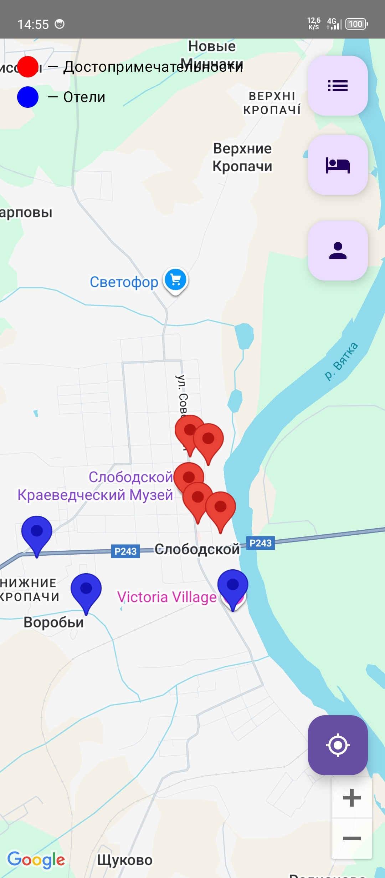
РАЗРАБОТКА МОБИЛЬНОГО ПРИЛОЖЕНИЯ ДЛЯ ТУРИСТОВ ГОРОДА СЛОБОДСКОГО
Основное окно

Slide 8

РАЗРАБОТКА МОБИЛЬНОГО ПРИЛОЖЕНИЯ ДЛЯ ТУРИСТОВ ГОРОДА СЛОБОДСКОГО
Проблемы
      Отсутствует оффлайн-режим отображения карты: приложение зависит от интернета для загрузки тайлов Google Maps, несмотря на наличие локальных данных;
      Нет встроенной пешеходной маршрутизации: пользователь видит маркеры, но не может построить маршрут внутри приложения;
      Поиск отелей работает только при включённой геолокации и не даёт обратной связи при её отсутствии (до исправления);

Slide 9

РАЗРАБОТКА МОБИЛЬНОГО ПРИЛОЖЕНИЯ ДЛЯ ТУРИСТОВ ГОРОДА СЛОБОДСКОГО
Перспективы развития
Изменить интерфейс программы
Расширить пользовательские функции
Добавить встроенную пешеходную маршрутизацию

